Slide 1

数据库安全性
数据库第三次实验
2026.4.7

Slide 2
数据库安全性
实验目的
使用SQL中的用户权限管理语句，熟悉SQL中的用户权限管理
实验要求
本次实验使用OceanBase数据库完成
OceanBase数据库版本要求 ≥ 4.2.2.0
报告要求
完成下列数据库安全性练习的所有小题内容，要求提交的实验报告中包含每个小题的题干和相应的实验结果截图；
实验截图中应该包含有完整的 SQL 执行语句和输出的实验结果；
记录你遇到的问题及解决方案。

Slide 3
用户权限
MySQL 在安装时会自动创建一个名为 mysql 的数据库，mysql 数据库中存储的都是用户权限表。用户登录以后，MySQL 会根据这些权限表的内容为每个用户赋予相应的权限。
user 表是 MySQL 中最重要的一个权限表，用来记录允许连接到服务器的账号信息。需要注意的是，在 user 表里启用的所有权限都是全局级的，适用于所有数据库。user表的列可分为三类：用户列（记录用户名称和密码用于登录校验）、权限列（全局范围内允许对数据和数据库进行的操作）、安全列。其中用户列如下：
字段名 | 字段类型 | 是否为空 | 默认值 | 说明
Host | char(60) | NO | 无 | 主机名
User | char(32) | NO | 无 | 用户名
authentication_string | text | YES | 无 | 密码

Slide 4
用户权限
user表的部分权限列
user表的部分安全列
字段名 | 说明
Select_priv | 是否可以通过SELECT 命令查询数据
Insert_priv | 是否可以通过 INSERT 命令插入数据
Update_priv | 是否可以通过UPDATE 命令修改现有数据
Delete_priv | 是否可以通过DELETE 命令删除现有数据
Create_priv | 是否可以创建新的数据库和表
Drop_priv | 是否可以删除现有数据库和表
Reload_priv | 是否可以执行刷新和重新加载MySQL所用的各种内部缓存的特定命令，包括日志、权限、主机、查询和表
字段名 | 说明
ssl_type | 支持ssl标准加密安全字段
ssl_cipher | 支持ssl标准加密安全字段
x509_issuer | 支持x509标准字段
x509_subject | 支持x509标准字段
plugin | 引入plugins以进行用户连接时的密码验证，plugin创建外部/代理用户
password_expired | 密码是否过期 (N 未过期，y 已过期)
详细内容请查阅文档

Slide 5
用户权限
在 MySQL 数据库中，权限表除了 user 表外，还有 db 表、tables_priv 表、columns_priv 表和 procs_priv 表。
  db 表比较常用，是 MySQL 数据库中非常重要的权限表，表中存储了用户对某个数据库的操作权限。表中的字段大致可以分为两类，分别是用户列和权限列。db 表中的权限列和 user 表中的权限列大致相同，只是user 表中的权限是针对所有数据库的，而 db 表中的权限只针对指定的数据库。
  tables_priv 表用来对单个表进行权限设置，columns_priv 表用来对单个数据列进行权限设置。
  procs_priv 表可以对存储过程和存储函数进行权限设置。
详细内容请查阅文档

Slide 6
创建用户
MySQL 在安装时，会默认创建一个名为 root 的用户，该用户拥有超级权限，可以控制整个 MySQL 服务器。在对 MySQL 的日常管理和操作中，为了避免有人恶意使用 root 用户控制数据库，我们通常创建一些具有适当权限的用户，尽可能地不用或少用 root 用户登录系统，以此来确保数据的安全访问。
可以使用 CREATE USER 语句来创建 MySQL 用户，并设置相应的密码。其基本语法格式如下：
  CREATE USER <用户> [ IDENTIFIED BY [ PASSWORD ] 'password' ] [ ,用户 [ IDENTIFIED BY [ PASSWORD ] 'password’ ]]
  CREATE USER 语句可以不指定初始密码。但是从安全的角度来说，不推荐这种做法。
  使用 CREATE USER 语句必须拥有 mysql 数据库的 INSERT 权限或全局 CREATE USER 权限。
  使用 CREATE USER 语句创建一个用户后，MySQL 会在 mysql 数据库的 user 表中添加一条新记录。
  CREATE USER 语句可以同时创建多个用户，多个用户用逗号隔开。
文档

Slide 7
创建用户
1) 用户：指定创建用户账号，格式为 user_name'@'host_name。这里的user_name是用户名，host_name为主机名，即用户连接 MySQL 时所用主机的名字。如果在创建的过程中，只给出了用户名，而没指定主机名，那么主机名默认为“%”，表示一组主机，即对所有主机开放权限。
2) IDENTIFIED BY子句： 用于指定用户密码。新用户可以没有初始密码，若该用户不设密码，可省略此子句。
3) PASSWORD ‘password’： PASSWORD 表示使用哈希值设置密码，该参数可选。如果密码是一个普通的字符串，则不需要使用 PASSWORD 关键字。'password' 表示用户登录时使用的密码，需要用单引号括起来。

Slide 8
创建用户
使用 CREATE USER 创建一个用户，用户名是 test1，密码是 Test123!，主机名是 localhost。SQL 语句如下：
  CREATE USER 'test1'@'localhost' IDENTIFIED BY 'Test123!’;
在实际应用中，我们应避免明文指定密码，可以通过 PASSWORD 关键字使用密码的哈希值设置密码。在 MySQL 中，可以使用 password() 函数获取密码的哈希值。

Slide 9
修改用户
RENAME USER <旧用户> TO <新用户>
  其中：<旧用户>：系统中已经存在的 MySQL 用户账号。<新用户>：新的 MySQL 用户账号。
使用 RENAME USER 语句时应注意以下几点：
  RENAME USER 语句用于对原有的 MySQL 用户进行重命名。
  若系统中旧账户不存在或者新账户已存在，该语句执行时会出现错误。
  使用 RENAME USER 语句，必须拥有 mysql 数据库的 UPDATE 权限或全局 CREATE USER 权限

Slide 10
删除用户
DROP USER <用户1> [ , <用户2> ]…
  其中，用户用来指定需要删除的用户账号。
使用 DROP USER 语句应注意以下几点：
  DROP USER 语句可用于删除一个或多个用户，并撤销其权限。
  使用 DROP USER 语句必须拥有 mysql 数据库的 DELETE 权限或全局 CREATE USER 权限。
  在 DROP USER 语句的使用中，若没有明确地给出账户的主机名，则该主机名默认为“%”。

Slide 11
用户授权
授权就是为某个用户赋予某些权限。例如，可以为新建的用户赋予查询所有数据库和表的权限。MySQL 提供了 GRANT 语句来为用户设置权限。
  GRANT priv_type [(column_list)] ON database.table
  TO user [IDENTIFIED BY [PASSWORD] 'password']
  [, user[IDENTIFIED BY [PASSWORD] 'password']] ...
  [WITH with_option [with_option]...]
priv_type 参数表示权限类型；
columns_list 参数表示权限作用于哪些列上，省略该参数时，表示作用于整个表；
database.table 用于指定权限的级别；
user 参数表示用户账户，由用户名和主机名构成，格式是“'username'@'hostname'”；
IDENTIFIED BY 参数用来为用户设置密码；
password 参数是用户的新密码。

Slide 12
用户授权
MySQL 中可以授予的权限有如下几组：
  列权限，和表中的一个具体列相关。例如，可以使用 UPDATE 语句更新表 students 中 name 列的值的权限。
  表权限，和一个具体表中的所有数据相关。例如，可以使用 SELECT 语句查询表 students 的所有数据的权限。
  数据库权限，和一个具体的数据库中的所有表相关。例如，可以在已有的数据库 mytest 中创建新表的权限。
  用户权限，和 MySQL 中所有的数据库相关。例如，可以删除已有的数据库或者创建一个新的数据库的权限。
使用 GRANT 语句创建一个新的用户 testUser，密码为 testPwd。用户 testUser 对所有的数据有查询、插入权限，并授予 GRANT 权限。SQL 语句和执行过程如下：
  GRANT SELECT,INSERT ON *.*
  -> TO 'testUser'@'localhost'
  -> IDENTIFIED BY 'testPwd'
  -> WITH GRANT OPTION;

Slide 13
删除授权
在 MySQL 中，可以使用 REVOKE 语句删除某个用户的某些权限（此用户不会被删除），在一定程度上可以保证系统的安全性。例如，如果数据库管理员觉得某个用户不应该拥有 DELETE 权限，那么就可以删除 DELETE 权限。
删除用户某些特定的权限，语法格式如下：
  REVOKE priv_type [(column_list)]...
  ON database.table
  FROM user [, user]...
删除特定用户的所有权限，语法格式如下：
REVOKE ALL PRIVILEGES, GRANT OPTION FROM user [, user] ...
使用 REVOKE 语句取消用户 testUser 的插入权限，SQL 语句和执行过程如下：
  REVOKE INSERT ON *.*
  -> FROM 'testUser'@'localhost’;
  SHOW GRANTS FOR 'testUser'@'localhost';

Slide 14
用户切换
首先退出当前用户：在命令行输入 EXIT 或 QUIT 即可。
登录某用户：通过值 localhost 指定 MySQL 服务器的地址，参数 -u 指定了登录 MySQL 服务器的用户账户，参数 -p 表示会出现输入密码提示信息，最后值“test”指定了登录成功后要使用的数据库。
  mysql -h localhost -u root -p test
  输入命令后，会出现“Enter password”提示信息，在这条信息之后输入密码，然后按 Enter 键。密码正确后，就成功登录到 MySQL 服务器了。

Slide 15
实验内容
1、建立数据库 Major，在 Major 数据库中创建表 Players
表名：Players
字段 | 类型 | 约束
Sno | Varchar(10) | Primary Key
Sname | Varchar(20) | Unique
Ssex | Varchar(1)
Sage | SmallInt
Steam | Varchar(20)

Slide 16
实验内容
2、向 Players 表中插入两个元组：
('200215121' ,'NiKo' ,'M' ,27 ,'G2')
('200215122' ,'m0NESY' ,'M' ,18 ,'G2')
3、建立用户 Valve，授予用户 Valve 以系统特权，包括 create table、create user、alter user 和 drop user 等，并赋予其在授权的能力
4、删除Valve的create user、alter user和 drop user的系统特权
5、在Valve用户下尝试查询Players（注意使用Major.Players）

Slide 17
实验内容
6、授予用户Valve对表Players的查询、插入、修改等对象特权，并赋予其再授权的能力
7、在Valve用户下查询Players（注意使用Major.Players）
8、在Valve用户下再插入一个元组的数据('200215123' ,'ZywOo' ,'M' ,23 ,'Vit')，并 在Valve用户下查询（注意使用Major.Players）
9、删除 Valve 用户

Slide 18

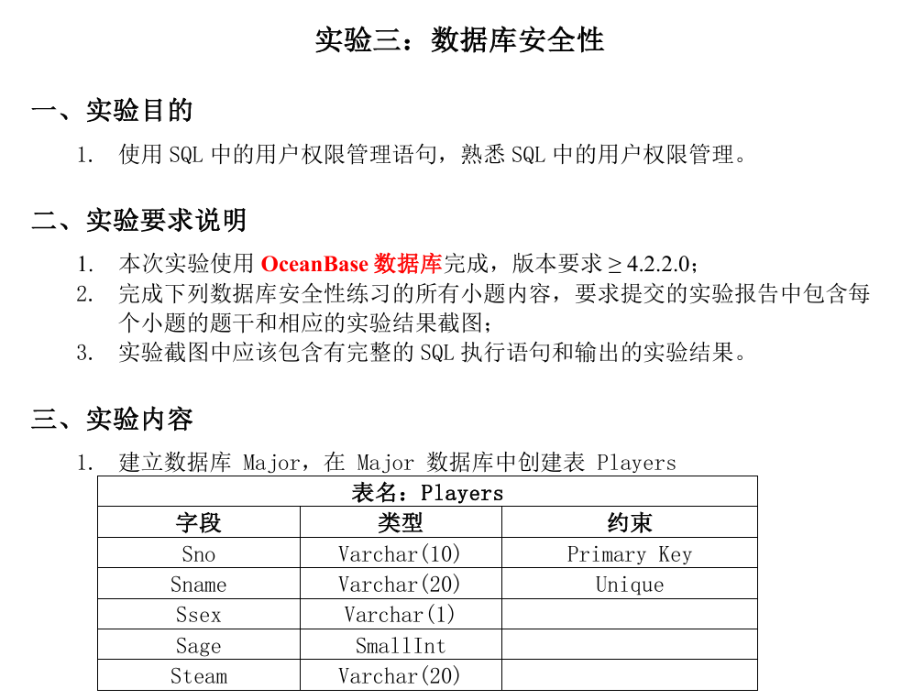
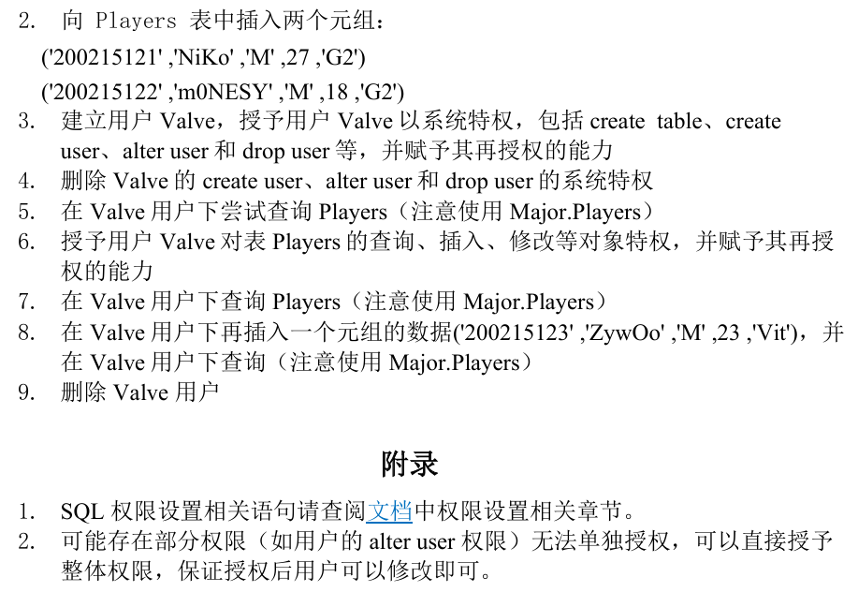
https://www.oceanbase.com/docs/common-oceanbase-database-cn-1000000004475544
https://mariadb.com/docs/server/mariadb-quickstart-guides/basics-guide
请大家完成实验，有问题先去上面两个官方文档里找解决方案，没找到再在会议室里问
实验报告的模板在实验准备.zip里面
所有班级：请在4/12前，在canvas上提交实验报告

